Slide 1
Администрирование информационных систем и веб-порталов
Лекция 8:
Понятие и виды VPN.
Понятие и виды маршрутизации.
Реализации VPN.
PPTP.
PPPoE.
L2TP.
OpenVPN.

Slide 2
Понятие VPN
Virtual Private Network;
виртуальная частная сеть;
технологии, позволяющие обеспечить доверенную логическую сеть (т.н. туннель) внутри другой физической публичной сети с помощью криптографии (DH, RSA).
1

Slide 3
Виды VPN
точка-точка;
точка-сеть;
сеть-сеть.

Slide 4
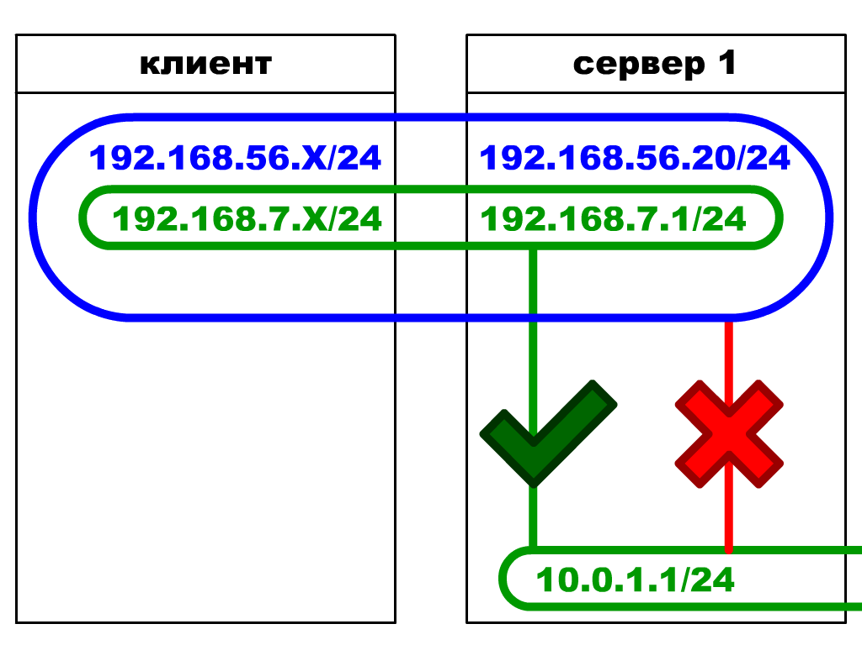

Slide 5
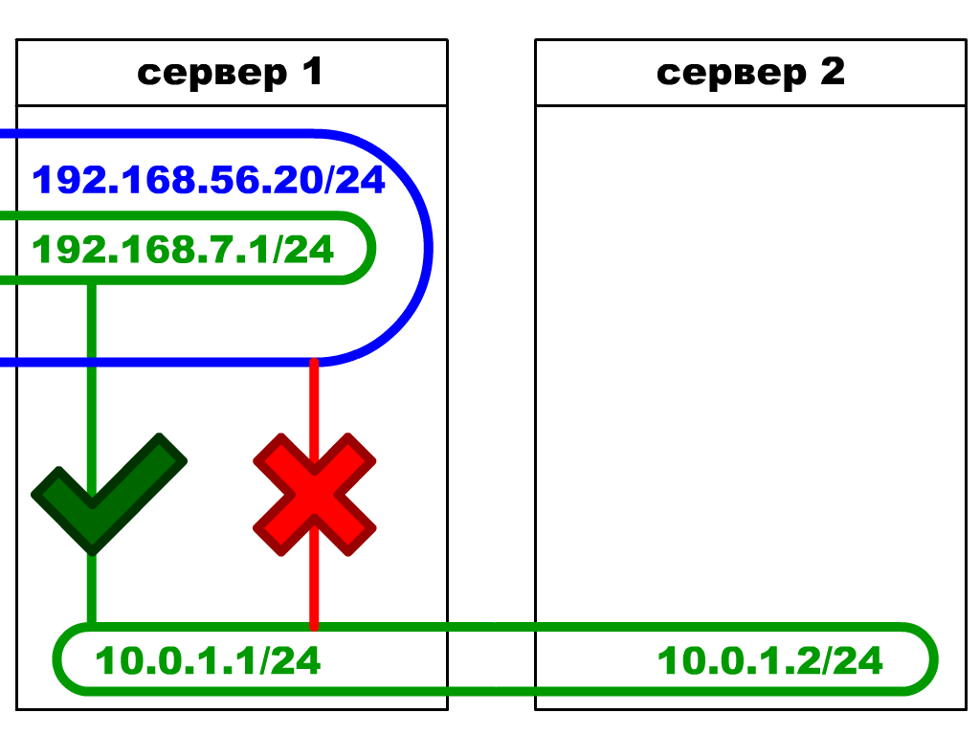

Slide 6
Понятие маршрутизации
процесс определения маршрута данных в сетях связи;
в IP-сетях маршрут состоит из IP-узлов;
каждый узел сам выбирает, куда дальше послать пакет, на основании своей таблицы маршрутизации и пункта назначения пакета;
просмотр маршрута – в cmd команда tracert <узел>;
2

Slide 7
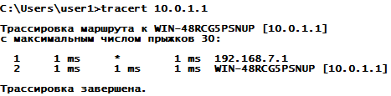

Slide 8
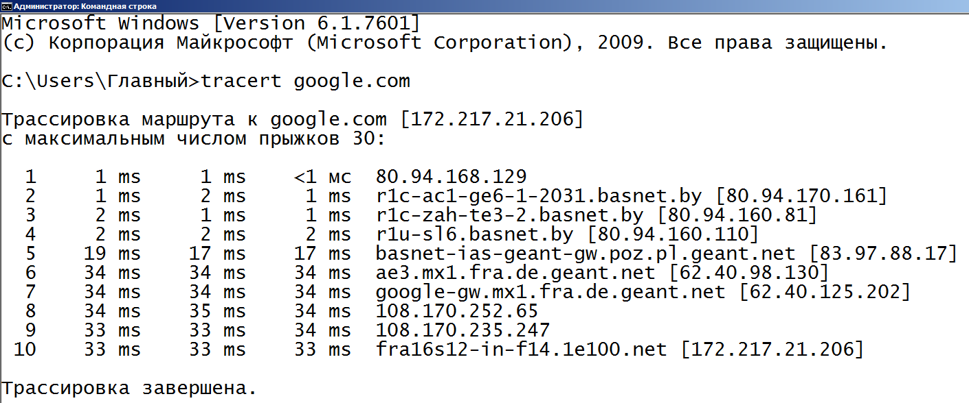

Slide 9
Виды маршрутизации
статическая (route add в cmd);
динамическая (dhcp option 121/249);
Просмотр таблицы маршрутов – командой route print

Slide 10
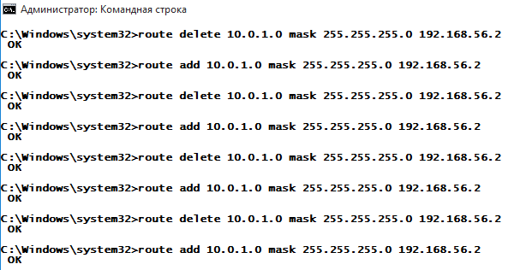

Slide 11
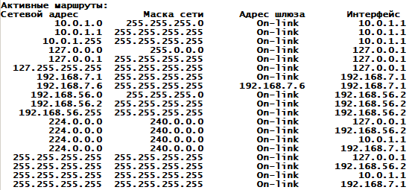

Slide 12
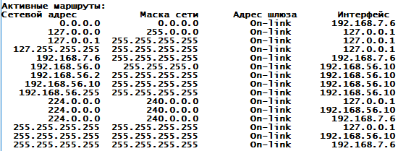

Slide 13
Реализации VPN
PPTP;
PPPoE;
L2TP;
OpenVPN;
SSTP (HTTPS).
PPP (LCP, NCP);
IPSec (IKE, AH, ESP);
3

Slide 14
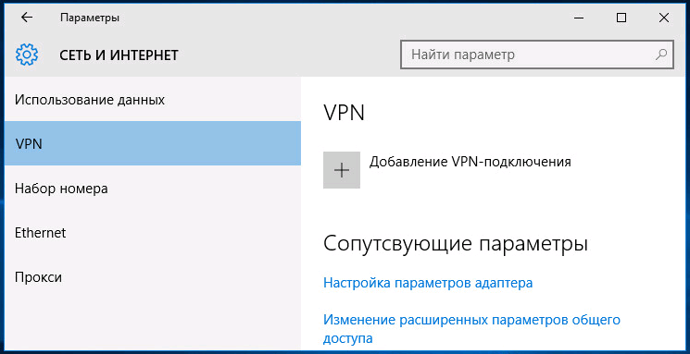

Slide 15
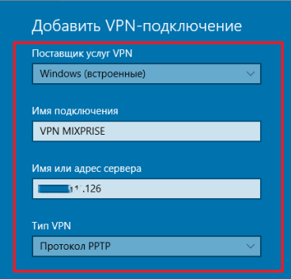

Slide 16
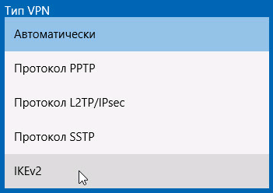

Slide 17
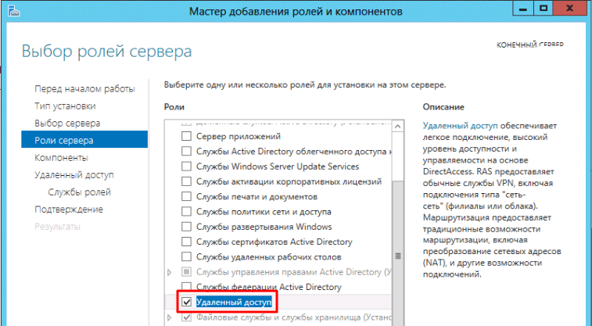
4

Slide 18
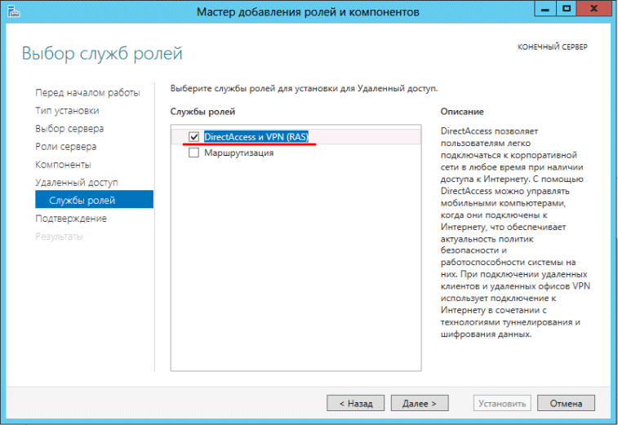

Slide 19
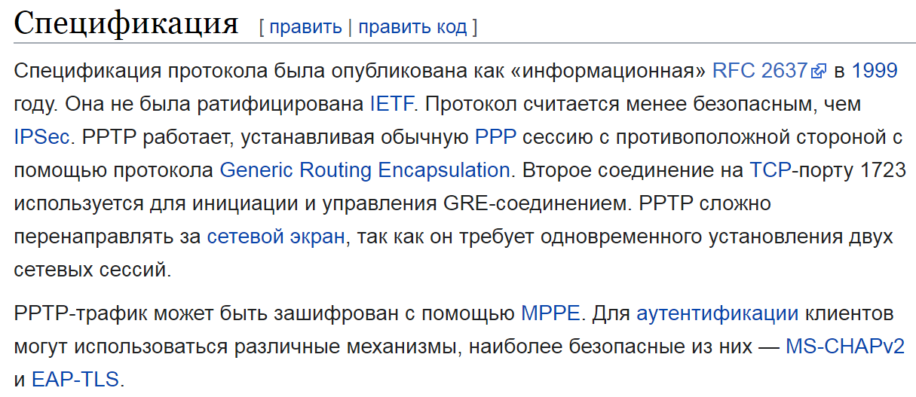

Slide 20
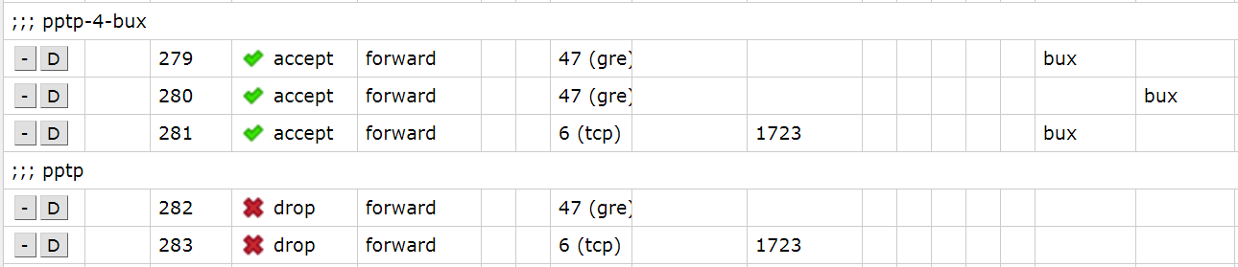

Slide 21
Плюсы
очень простой
быстрый
встроенный
Минусы
небезопасный

Slide 22
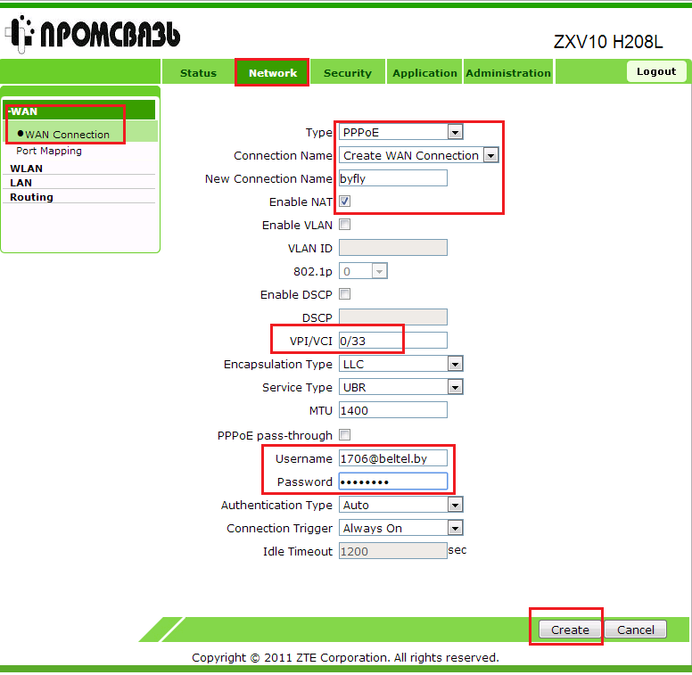
5

Slide 24
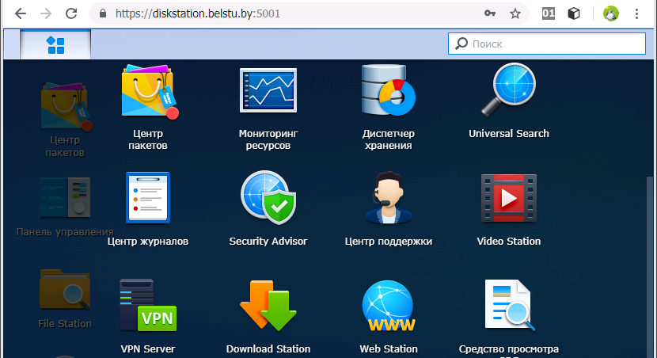
6

Slide 25
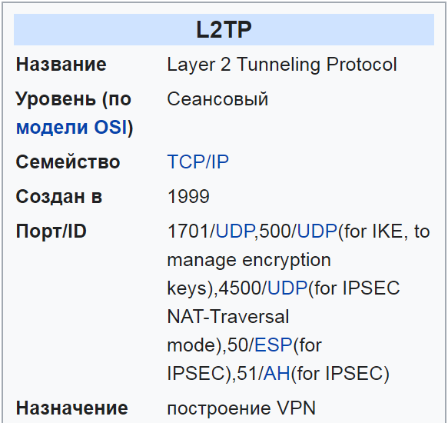

Slide 26
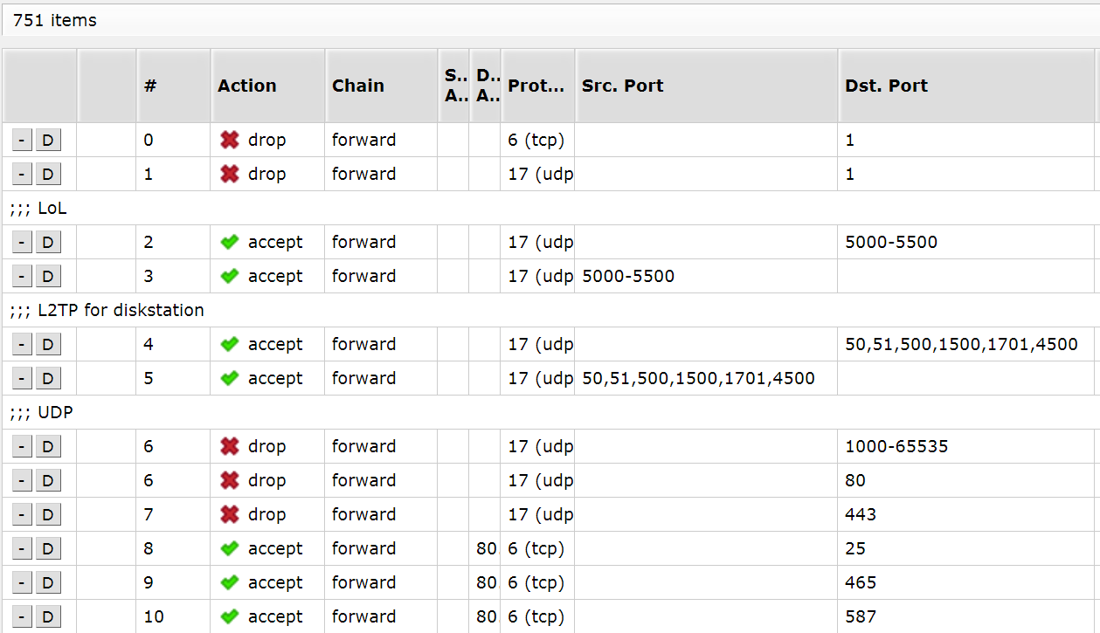

Slide 27
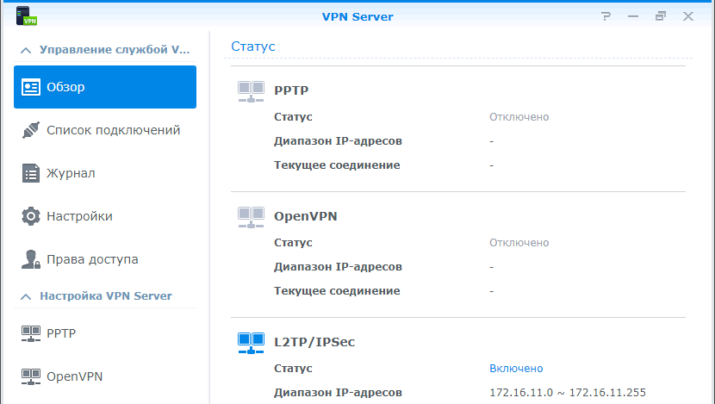

Slide 28
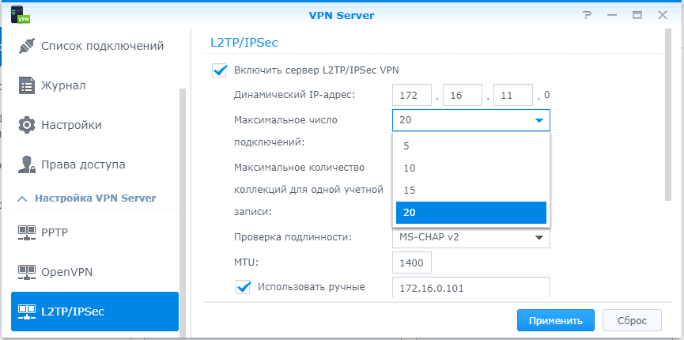

Slide 29
Плюсы
простой
безопасный
встроенный
Минусы
медленный
доп. настройки

Slide 30
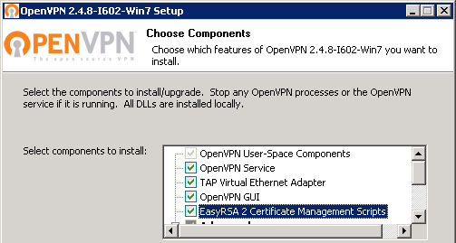
7

Slide 31
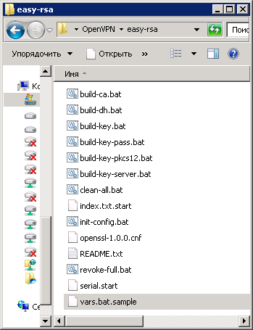

Slide 32
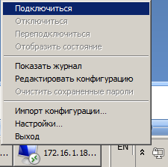


Slide 33
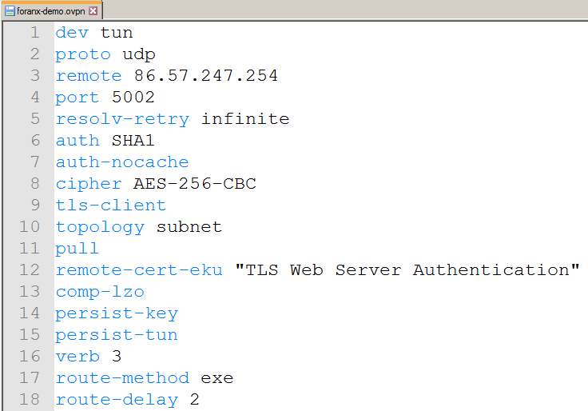

Slide 34
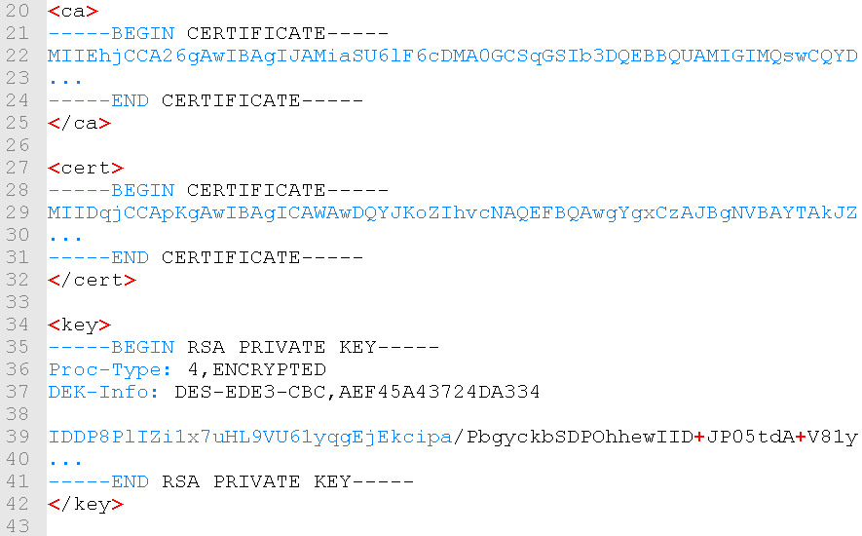

Slide 35
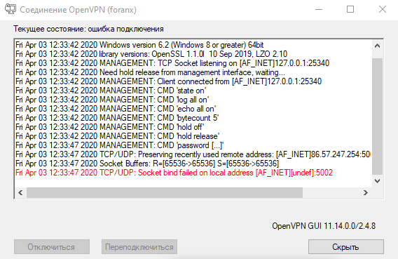

Slide 36
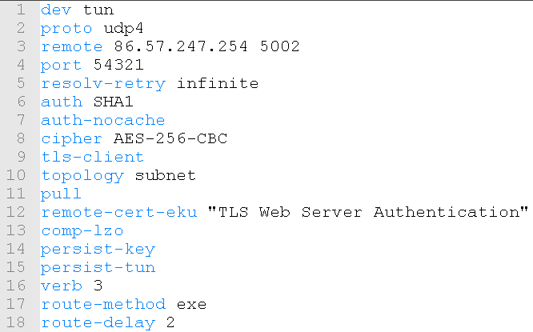

Slide 37
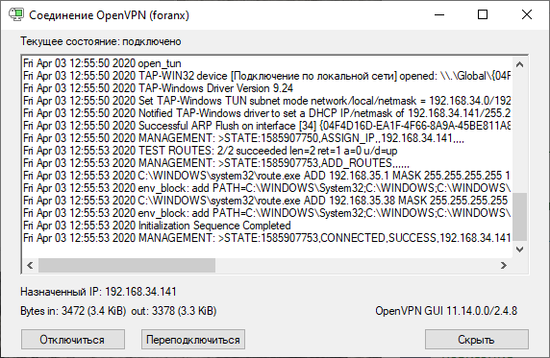

Slide 38
Плюсы
гибкий
безопасный
проходит сквозь брандмауэры
Минусы
сторонний (не встроенный)
сложный
ограниченная поддержка в HW

